Slide 1
高鐵苗栗、彰化及雲林車站
工程狀況及營運準備情形
M
行政院第3467次會議
交 通 部
報告人：高速鐵路工程局胡局長湘麟
104年09月24日

Slide 2



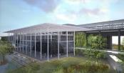
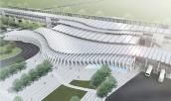



簡報大綱
計畫辦理過程
營運準備情形
聯外交通
票價與班表
結語
彰化站
苗栗站
雲林站
後龍
田中
虎尾
台北
板橋
桃園
新竹
苗栗
台中
彰化
雲林
嘉義
台南
左營

Slide 3
計畫辦理過程(1/2)
82~84年 行政院81年6月核定高鐵計畫路線及車站後， 苗、彰、雲地方民意強烈建議要求增設車站， 主要理由：
  高鐵路線所經之縣市，僅苗栗、彰化及雲林未設站；
  徵收地方土地卻無法供縣民便利搭乘及促進地方發展；
  基於公平原則以及地方需要，應增站使更多民眾分享高鐵建設成果。
86年3月 經審慎評估，行政院同意於苗、彰及雲設站。
87年7月 交通部與台灣高鐵公司簽訂興建營運合約，並將
新增三站納入該公司工作範圍。

Slide 4
計畫辦理過程(2/2)
98~99年 交通部協助高鐵公司完成債務重組，解決
營運初期資金缺口並將三站經費納入。
99年1月 高鐵公司啟動三站設計作業。
101~104年 施工。
104年7~8月 交通部完成竣工檢查。
104年8月 完成試運轉，系統穩定度達100%。
104年9月1日 高鐵公司提出履勘申請，交通部預定10月
完成履勘。

Slide 5


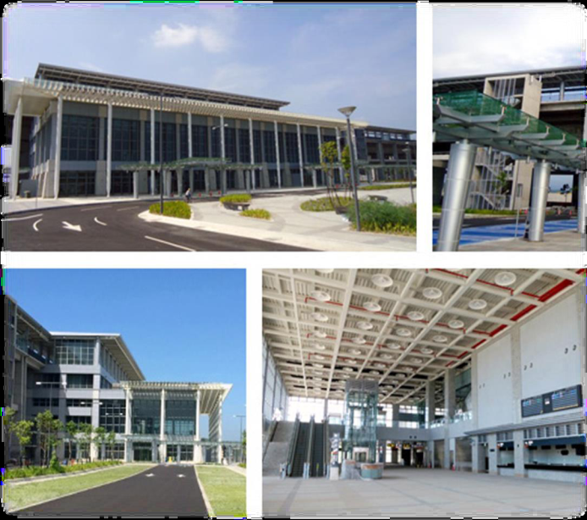
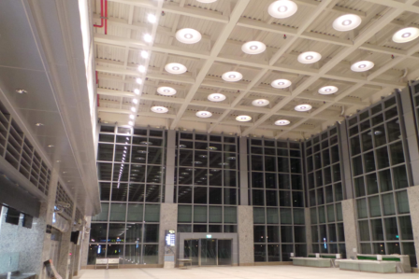
苗 栗 站
站體簡潔造型，象徵「客家簡樸」精神。
簡單幾何的金屬框架，配合陽光透射，映照出綠意盎然意象。

Slide 6
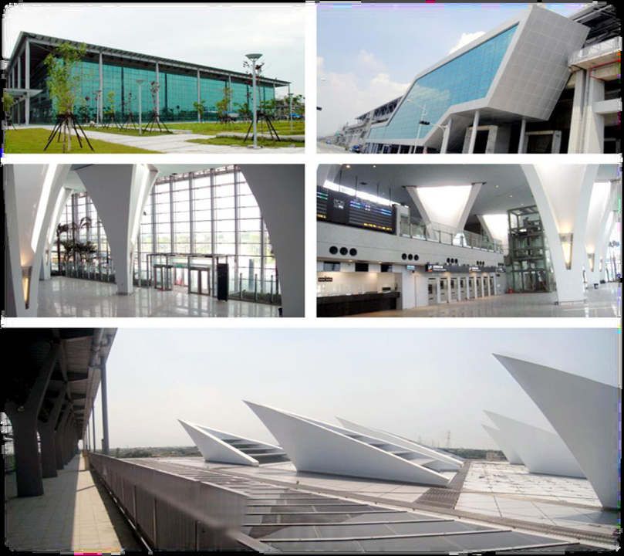


彰化站
花瓣造型牆柱及花朵屋頂天窗，自然光照亮大廳。
象徵田中阡陌的玻璃帷幕，並導入站內植栽，將站體融入綠意。

Slide 7
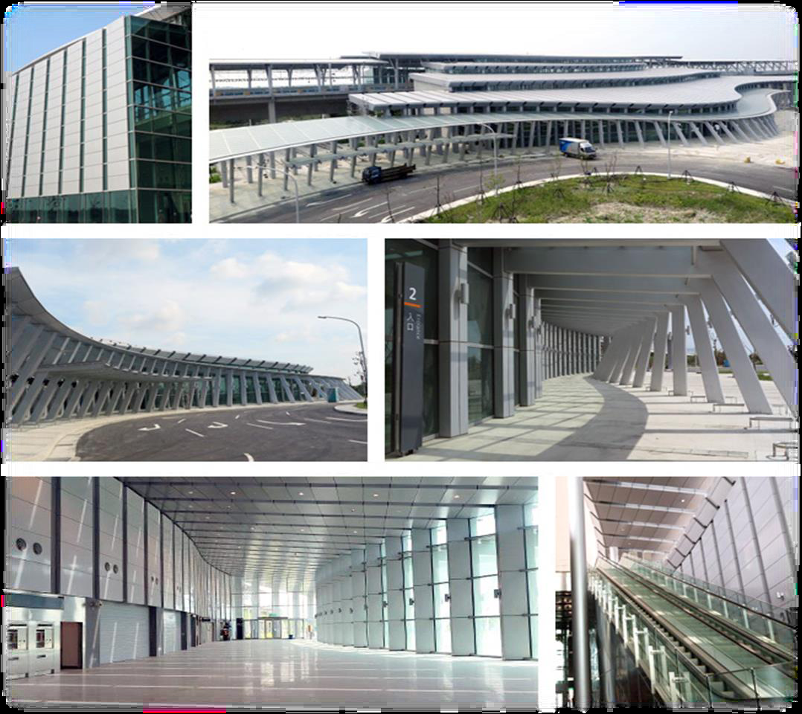

雲林站
以「雲」山霧水、「林」木茂密為設計主軸。
動態流線型站體，與玻璃帷幕相襯，展現「雲霧」之意；站區廣場及綠地，種植大量喬木為「林」，與站體建築「雲」，相互輝映。

Slide 8














營運準備情形(1/2)－災防演練
104年7～8月完成各項以車站為主之演練
1. 人潮管制
7. 車站毒化物侵襲
2. 旅客掉落軌道
8. 月台軌道區人員遭列車撞擊傷亡
3. 車站部分電力喪失
9. 車站防颱/水災
4. 列車失火進站
10. 地震引發海嘯
5. 車站站內失火
11. 地震引發核災
6. 車站可疑包裹處理+爆炸事件
12. 運轉變更 (起/迄站變更)
?

Slide 9

營運準備情形(2/2)－人員進駐
每站配置約 57 名人力，包括站務、維修、行控、機電、號通、電力等人員，8 月底已完成專業訓練及進駐。
  站長、副站長、站務員，遴選具經驗之現職人員調任。
  行控、號誌、電力人員，遴選具經驗之合格人員調任。
  機電人員，由參與安裝測試人員、現職機電維修人員或新召募具機電背景人員。
站長 x1
副站長 x3
業務專員 x1
站務人員 x30
行控人員 x3
機電人員 x11
號通/電力人員 x8

Slide 10
聯外交通(1/2)
聯外道路：三站計11項道路改善工程，已完工8項；尚餘
  彰化站1項由縣府積極趕工，部分路段可配合通車完工；
  雲林站2項配合地層下陷防治，改採替代方案，預定106年6月完工，經評估尚不影響通車初期聯外交通。
交通標誌：相關道路主管機關刻於主要聯外走廊設置176面指引標誌，並配合於通車前完成。

Slide 11
聯外交通(2/2)
公路客運：三站計調整23條客運路線，公路總局已交各區監理所通知業者整備中，將配合高鐵新增三站通車。
市區客運：
三站計規劃13條新闢公車路線，係由各地方政府辦理公告及甄選業者營運。
其中高鐵公司提供三站各1條新闢路線實施免費快捷公車，路線由各該縣政府擇定，將配合通車營運前啟用。

Slide 12
票價與班表(1/2)
配合高鐵財改案，高鐵票價將調降至102年10月8日漲價前水準，台灣高鐵公司原預計於105年元旦實施，本部已要求配合新增三站通車提早實施。
台灣高鐵公司104年8月19日函報調降後之票價表，本部已於9月11日核定。
台北至 | 板橋 | 桃園 | 新竹 | 苗栗 | 台中
12/1實施票價 | 40 | 160 | 290 | 430 | 700
目前票價 | 45 | 175 | 315 | - | 765
台北至 | 彰化 | 雲林 | 嘉義 | 台南 | 左營
12/1實施票價 | 820 | 930 | 1,080 | 1,350 | 1,490
目前票價 | - | - | 1,180 | 1,480 | 1,630

Slide 13
票價與班表(2/2)
高鐵公司已向本部提報改點班表，經初步檢閱，尚無意見，本部將於近日內完成核定程序。改點班表重點：
  列車停站模式由5種增為7種，利用跳蛙停站，降低整體旅客行車時間之影響。
  每週開行964班次，較目前增加10班次。其中每日開行32班11站皆停列車(F)，原北高96分鐘直達車(B)及120分鐘停8站列車(D)之行駛時間不變。

Slide 14
結語
台灣高鐵已成為西部走廊不可或缺的運輸工具，成功實現政府推動高鐵計畫構建西部走廊一日生活圈的美好遠景，苗、彰、雲三站的通車營運將可擴大高鐵服務範圍，提供更多民眾享受安全、準點與優質的運輸服務。
苗栗、彰化、雲林車站已如期完工，台灣高鐵公司已向交通部提出履勘申請。後續俟履勘完成、獲本部核准後，即可加入營運的行列。
本部審慎樂觀以本年12月１日為通車目標期程。
後龍
田中
虎尾
台北
板橋
桃園
新竹
苗栗
台中
彰化
雲林
嘉義
台南
左營

Slide 15
簡報完畢
苗栗站
彰化站
雲林站

